Slide 1


¡¡EL BAILE COMO TERAPIA!!
Imágenes Internet
Automático

Slide 2

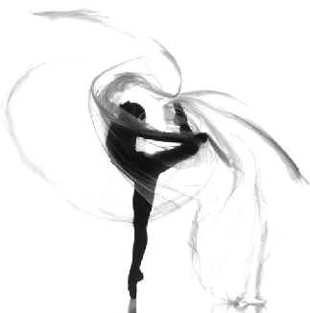
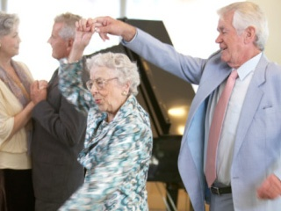
Personas de todas las edades practican esta actividad como diversión, pero muchas no saben que es una terapia muy eficaz.

Slide 3


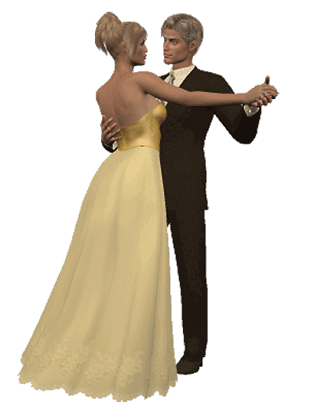
Nuestra cultura es corporal.
Para algunas personas, el poner sentimientos en palabras puede resultar difícil. El psicólogo Albert Mehrabian, descubrió que sólo el 7% de lo que decimos, lo decimos empleando palabras; el 38% de nuestro mensaje va en el tono de voz y el 55% en el Lenguaje Corporal.

Slide 4
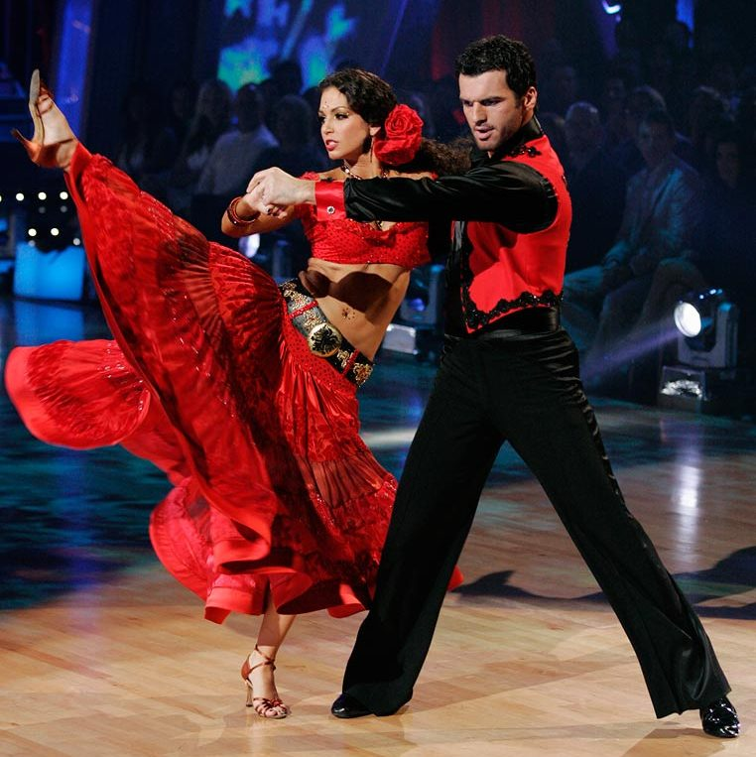

Es una excelente forma de expresión para desahogar sentimientosy disfrutar combinando el “arte”, la “música” y la “salud”.

Slide 5
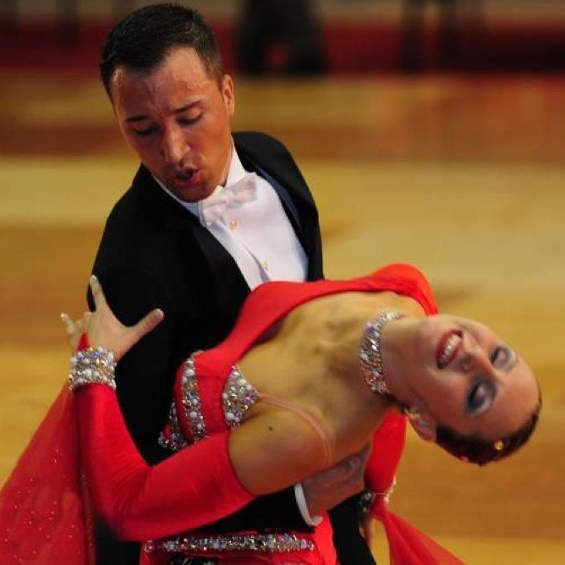
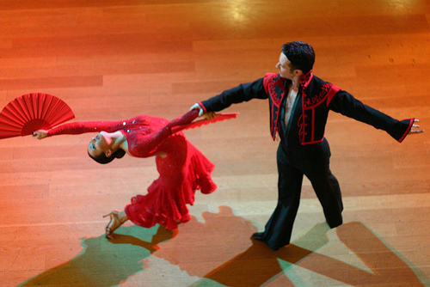
Casi todas nuestras emociones las transmitimos a través de los movimientos de nuestro cuerpo.

Slide 6

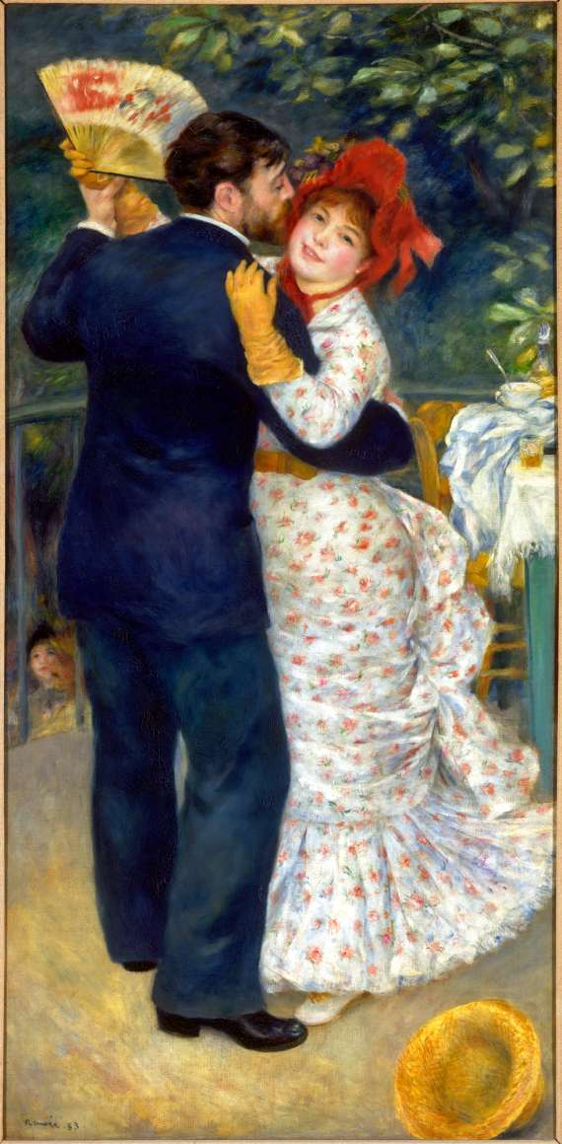
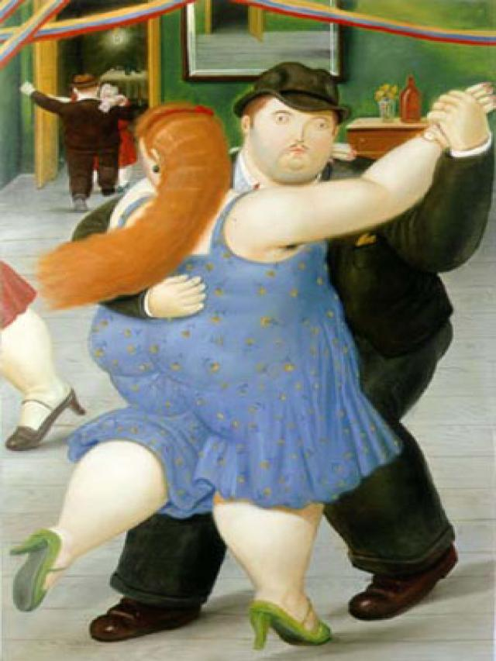
Somos mucho de abrazos, de besos, tomarnos de las manos entre muchas otras cosas.

Slide 7

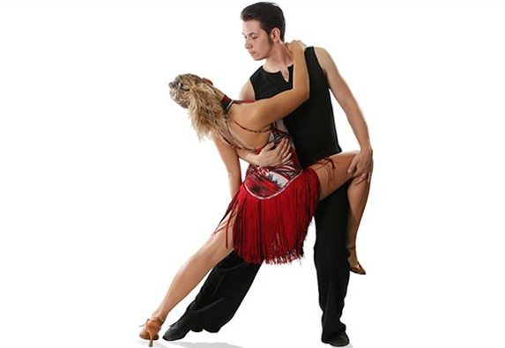
En el “ Baile” usamos los músculos de casi todo el cuerpo.
Una forma de perder kilos de manera entretenida y sin darnos cuenta

Slide 8
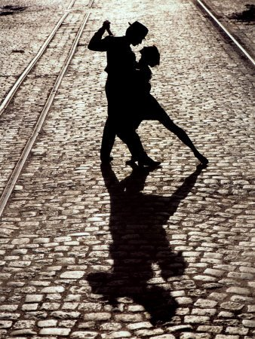
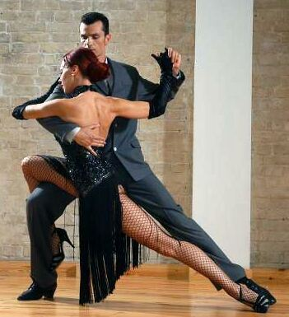


Slide 9
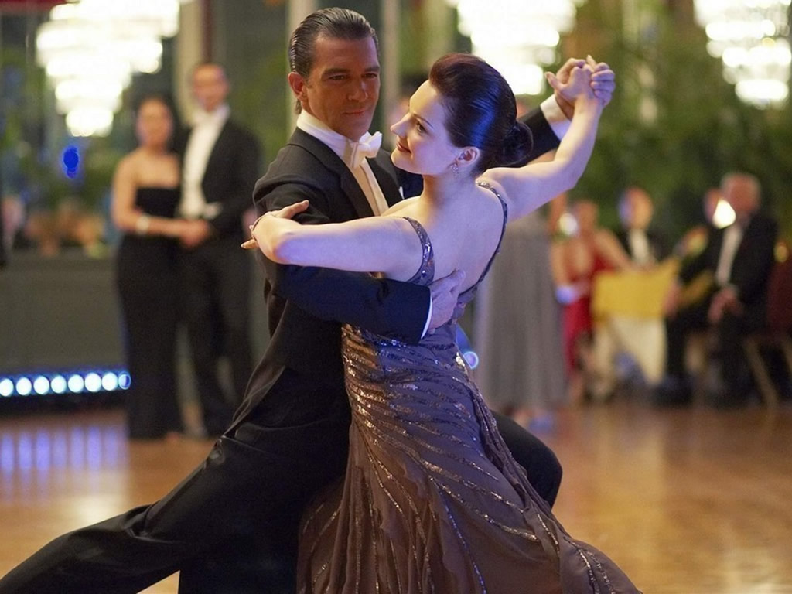

Slide 10
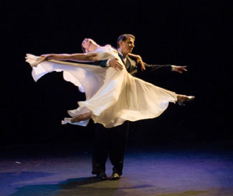
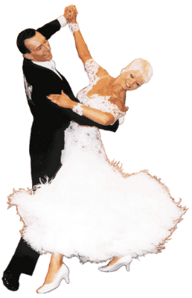
Es una de las mejores maneras de estimular las endorfinas, es decir ..” Las hormonas de la alegría y la felicidad”

Slide 11
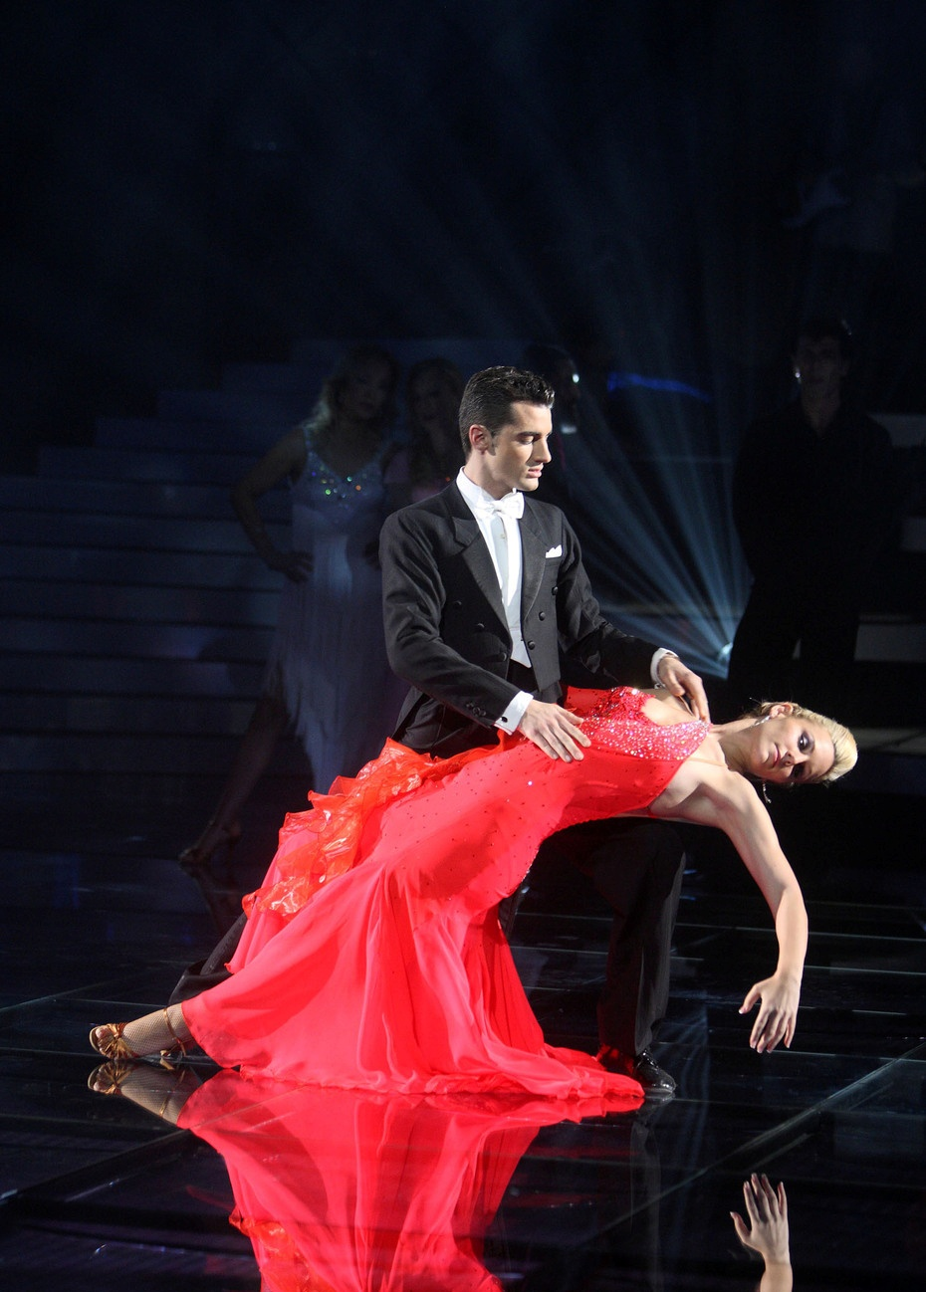
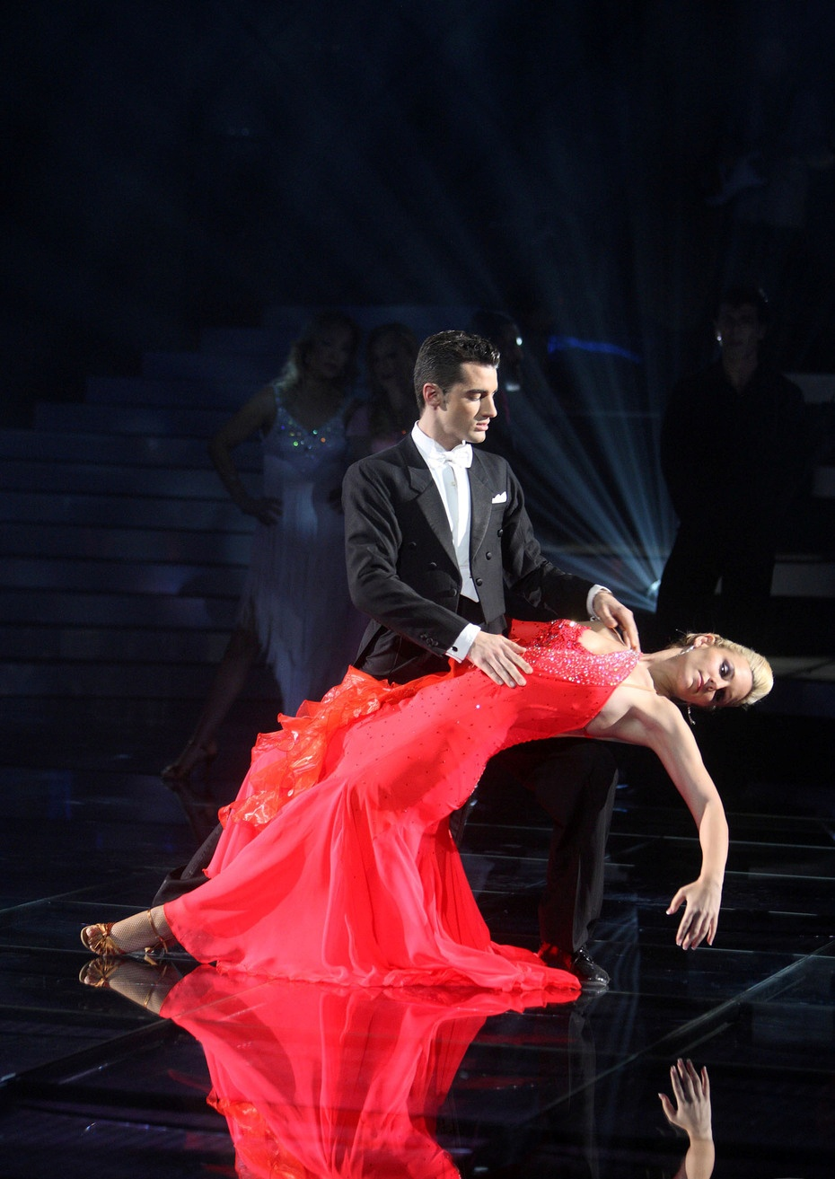
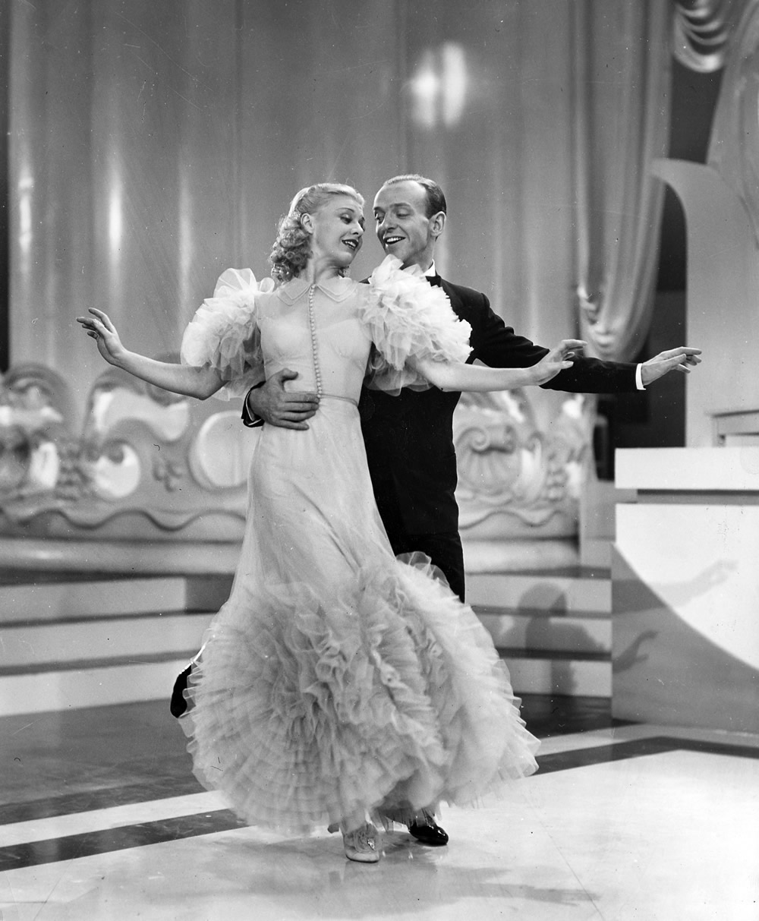

Slide 12
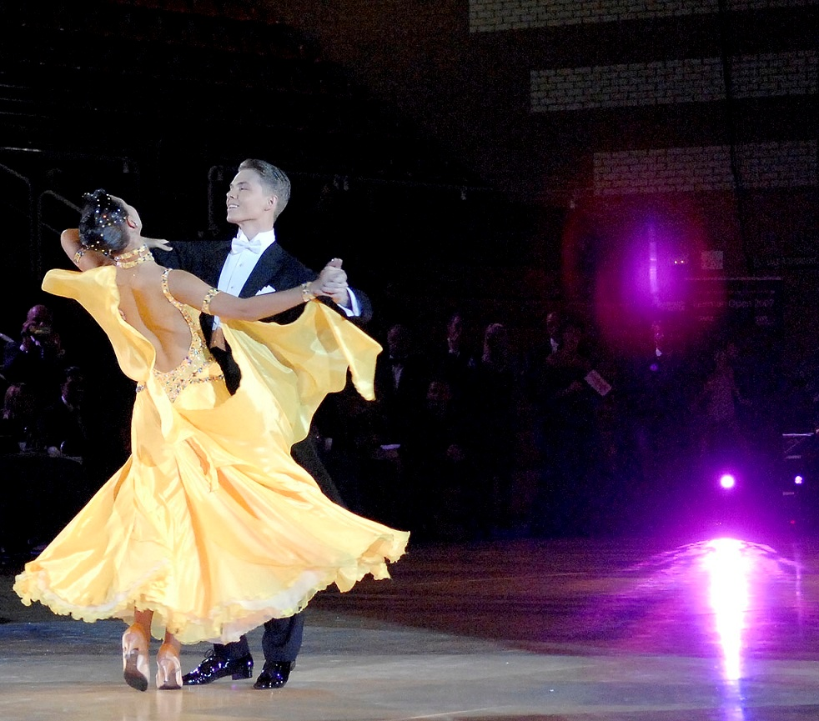
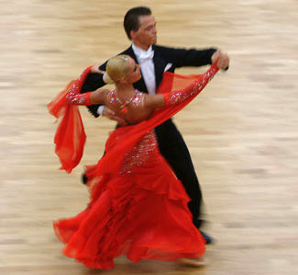

Slide 13

Es importante recordar que el escuchar música sin el baile beneficia, pero el bailar con música triplica los beneficios para la persona que lo hace.

Slide 14
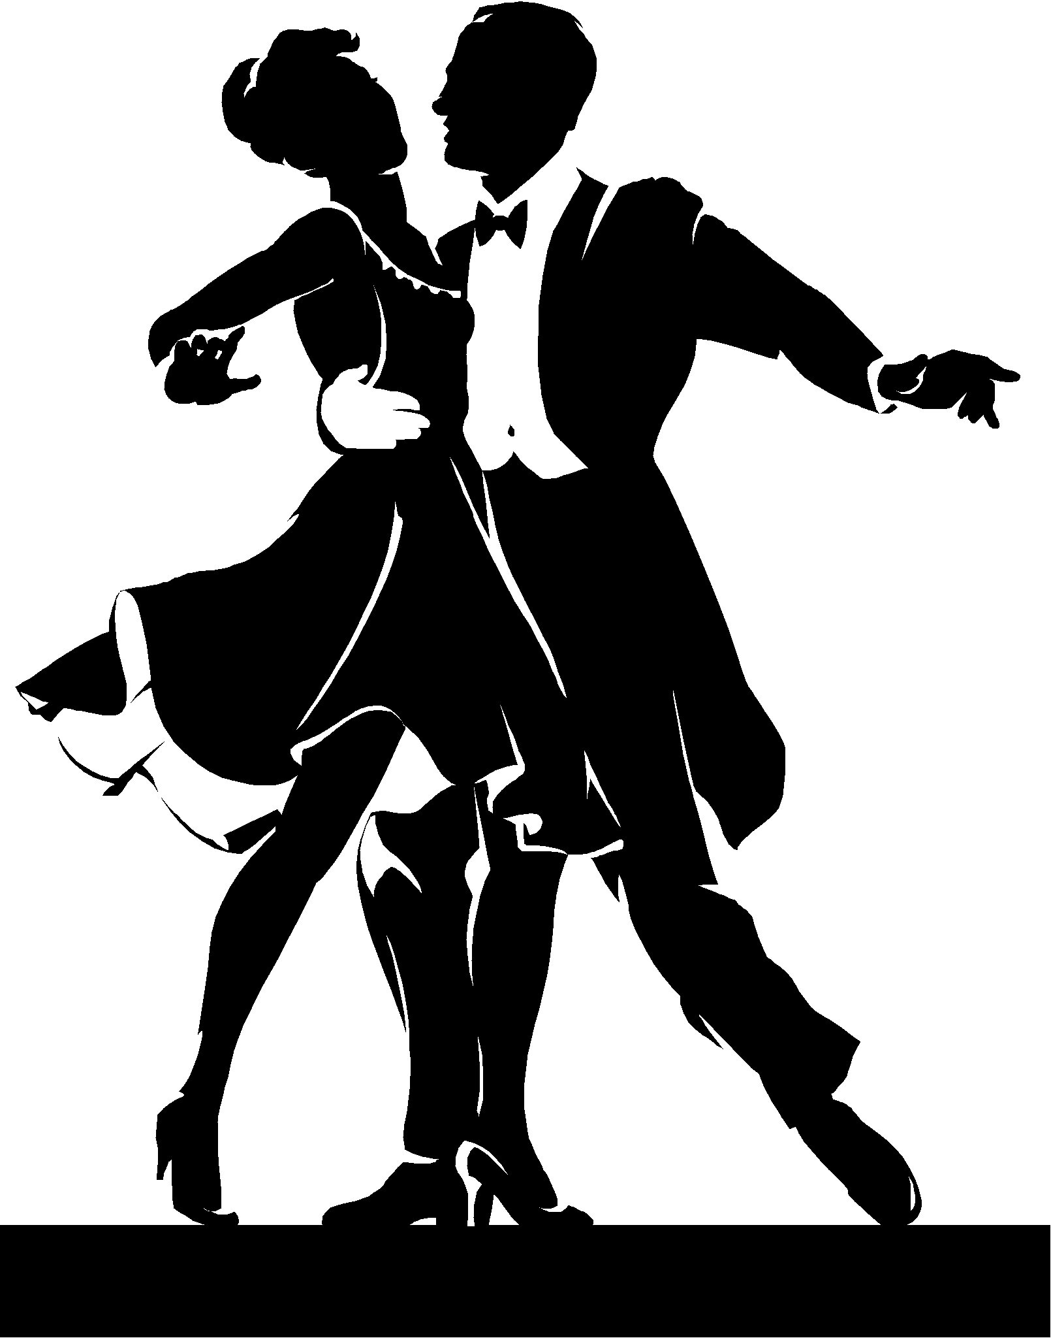
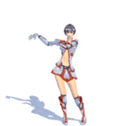
No tenemos que buscar formas complicadas, podemos hacerlo en la comodidad de nuestro hogar o con la ayuda de amigos y/o amigas que disfruten del baile.

Slide 15

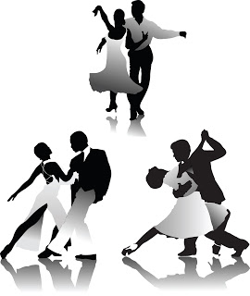
Durante el baile la mente se relaja y el cuerpo olvida sus enfermedades y preocupaciones.

Slide 16
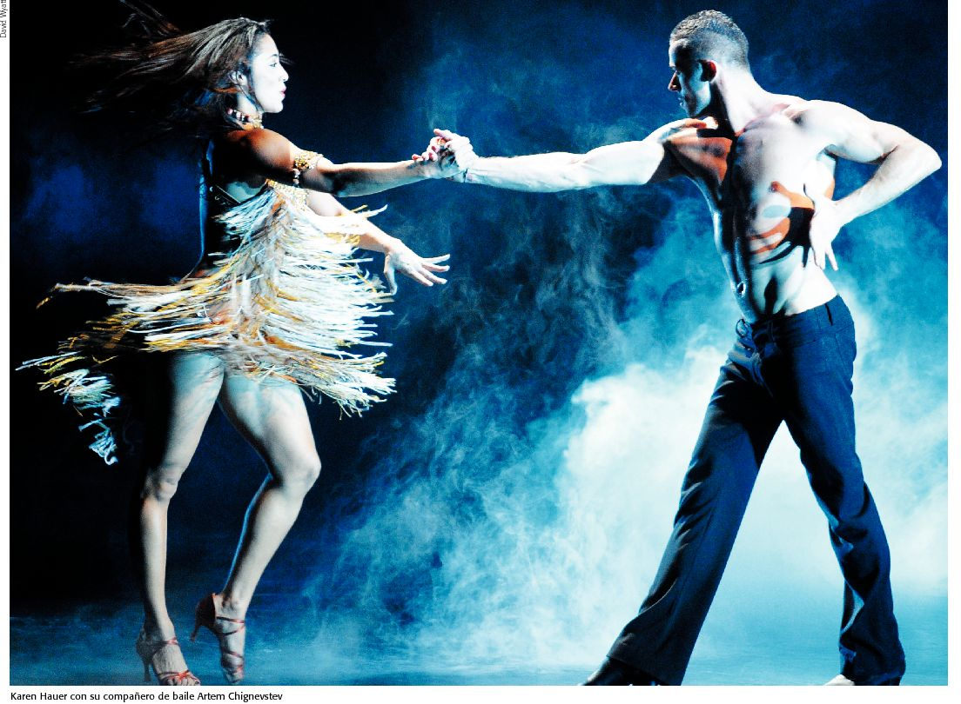
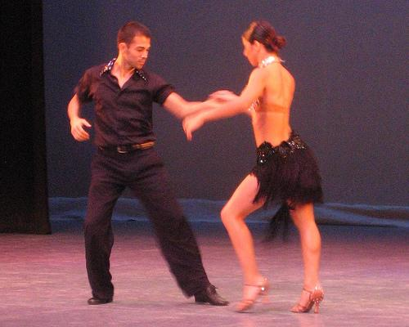
Es una herramienta muy útil para conocer nuevas personas y relacionarte.

Slide 17
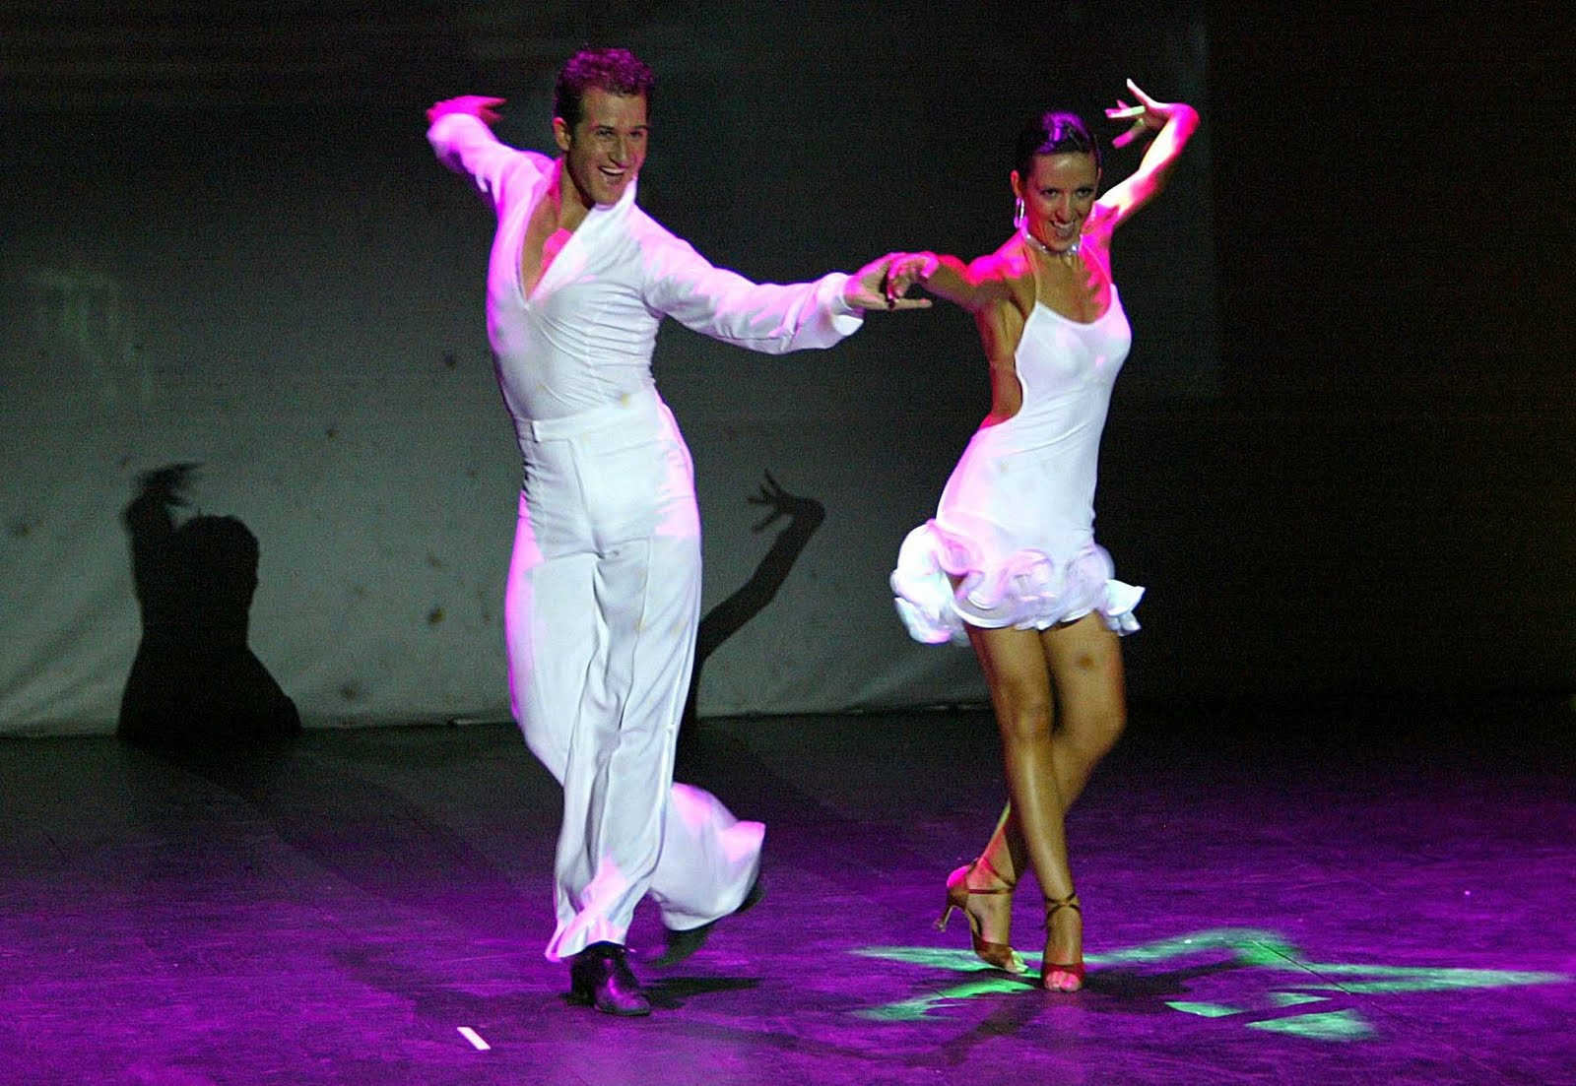
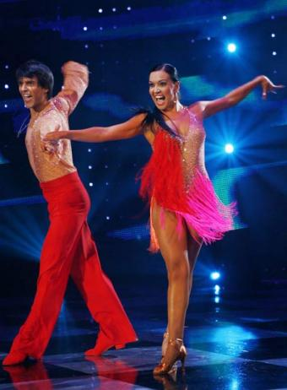
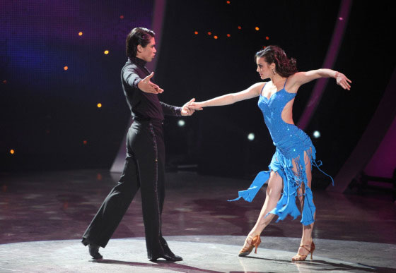
Aumenta la creatividad, ayuda a tomar decisiones, a ser mas espontáneos, mas autónomos y a alejarse de la ansiedad, depresión y soledad.

Slide 18
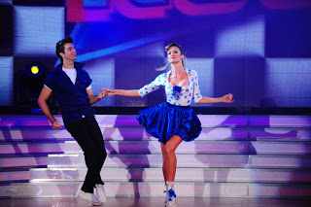
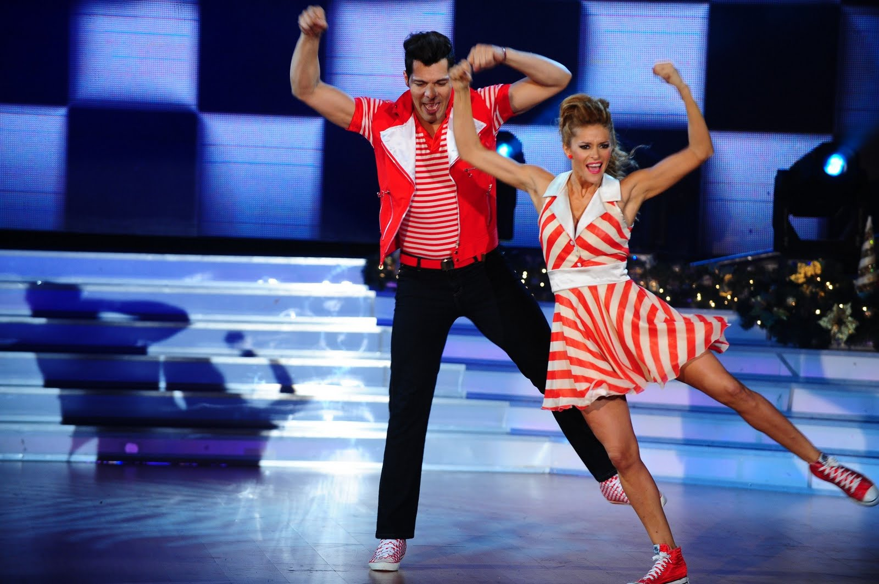
Por eso cuando bailamos, podemos comunicar lo que a veces no se puede con palabras y de esta forma liberamos estrés y otras emociones negativas.

Slide 19
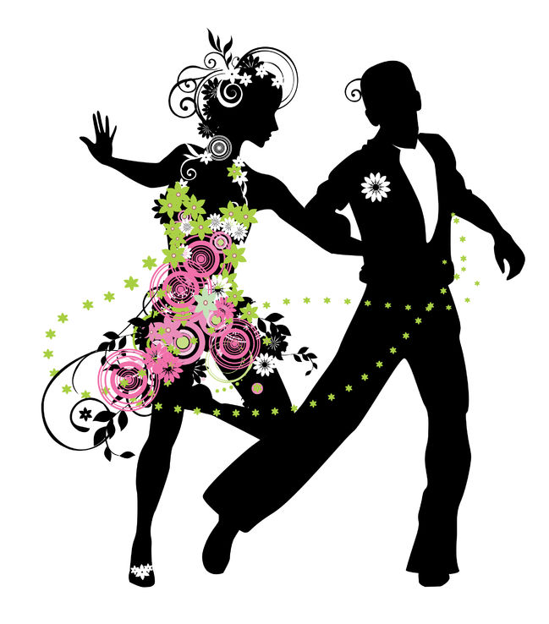
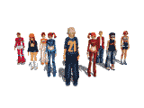
Ayuda a mejorar la memoria

Slide 20
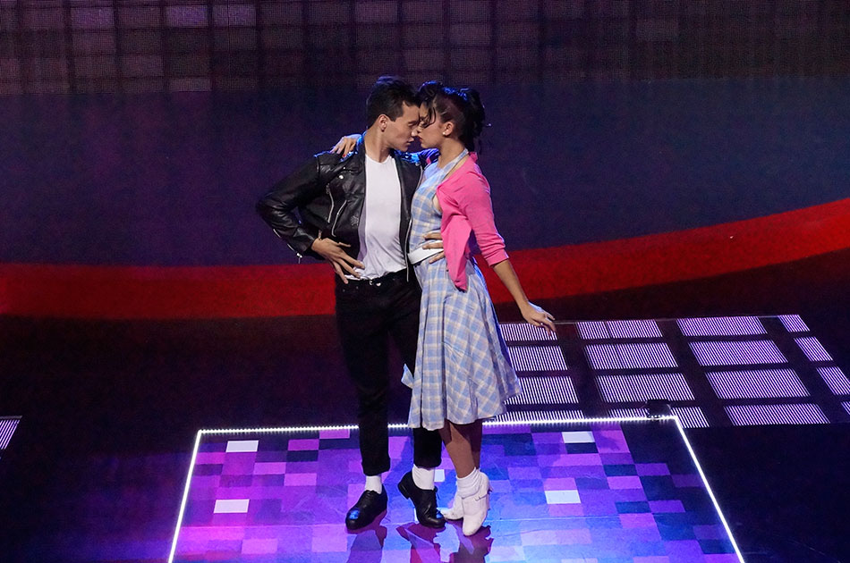
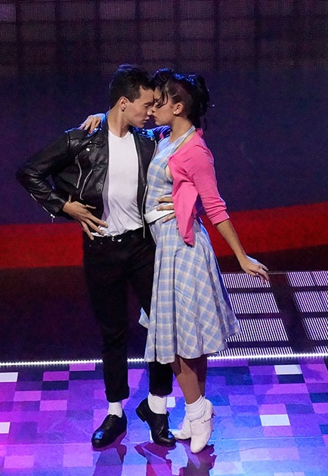
El bailar trae muchos beneficios físicos y emocionales para la persona que lo hace con frecuencia.

Slide 21
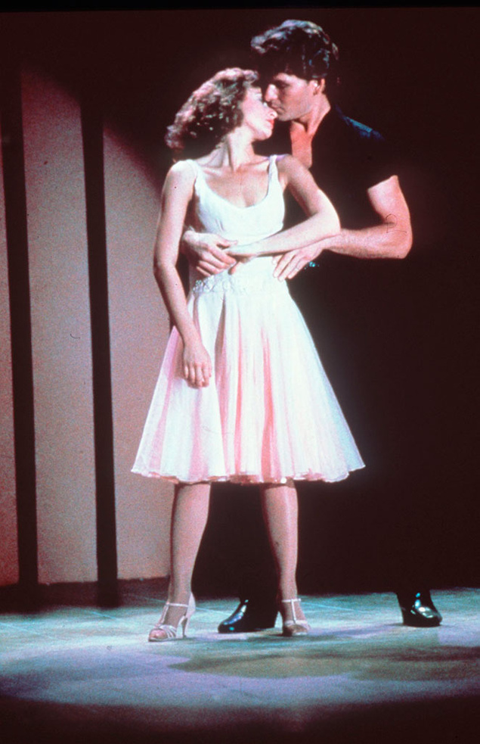
Mejora incluso la relación personal y la forma de convivir consigo mismo.

Slide 22


Slide 23

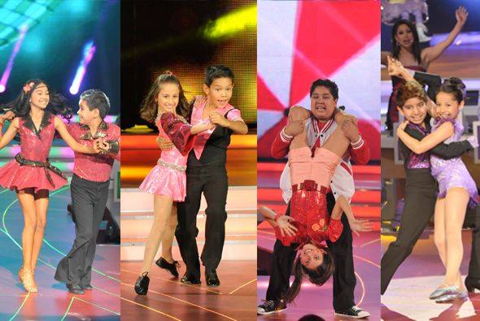
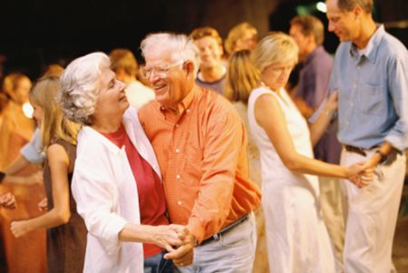
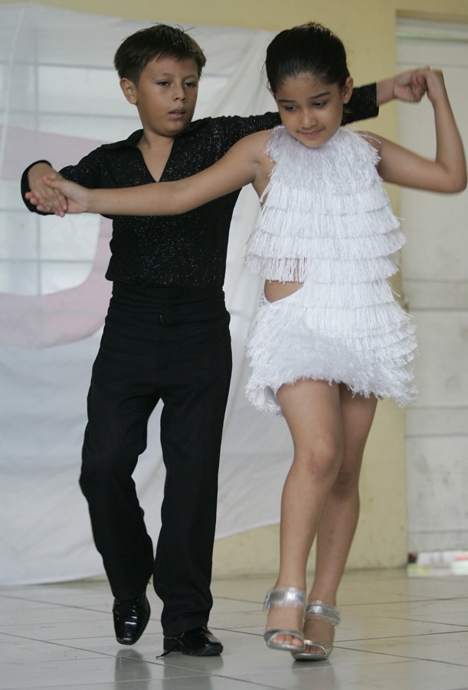
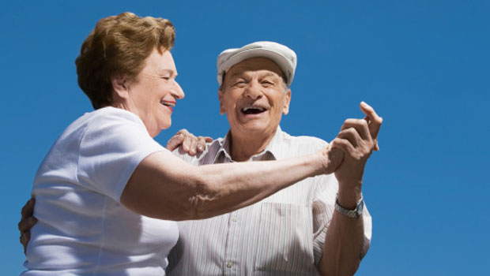

Slide 24
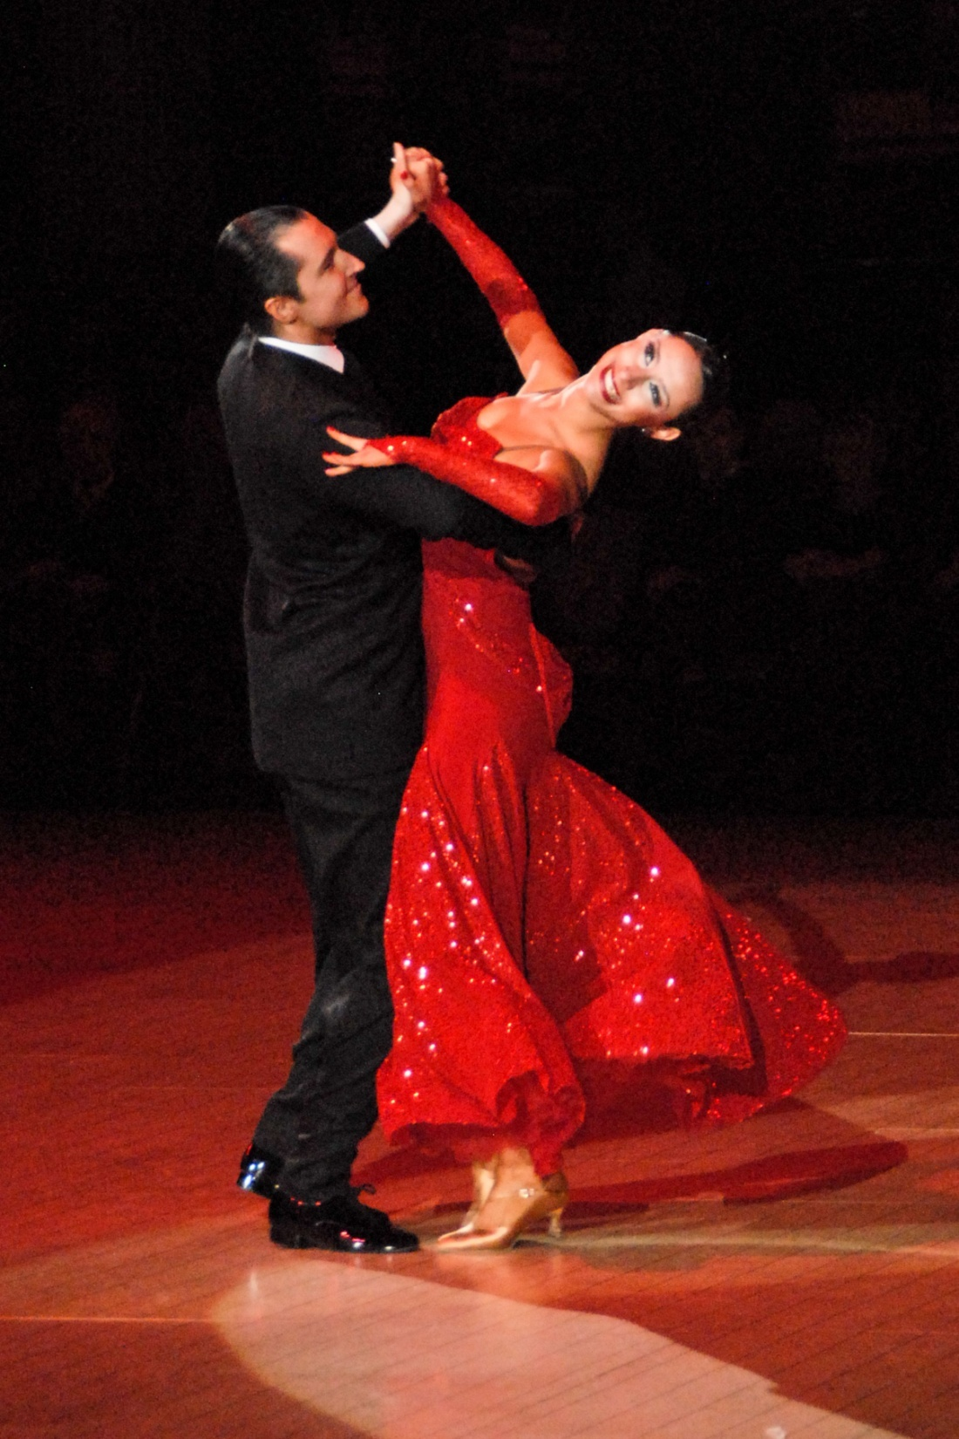
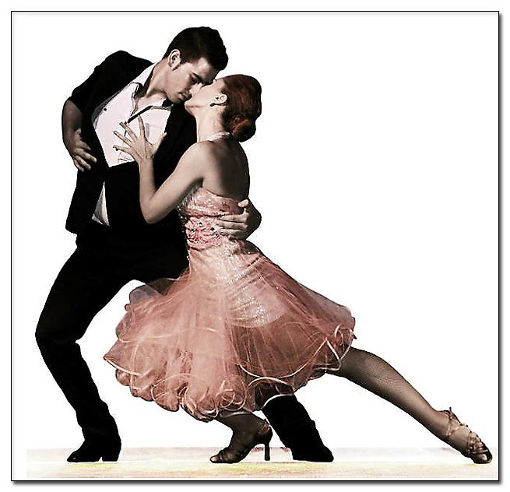


Slide 25
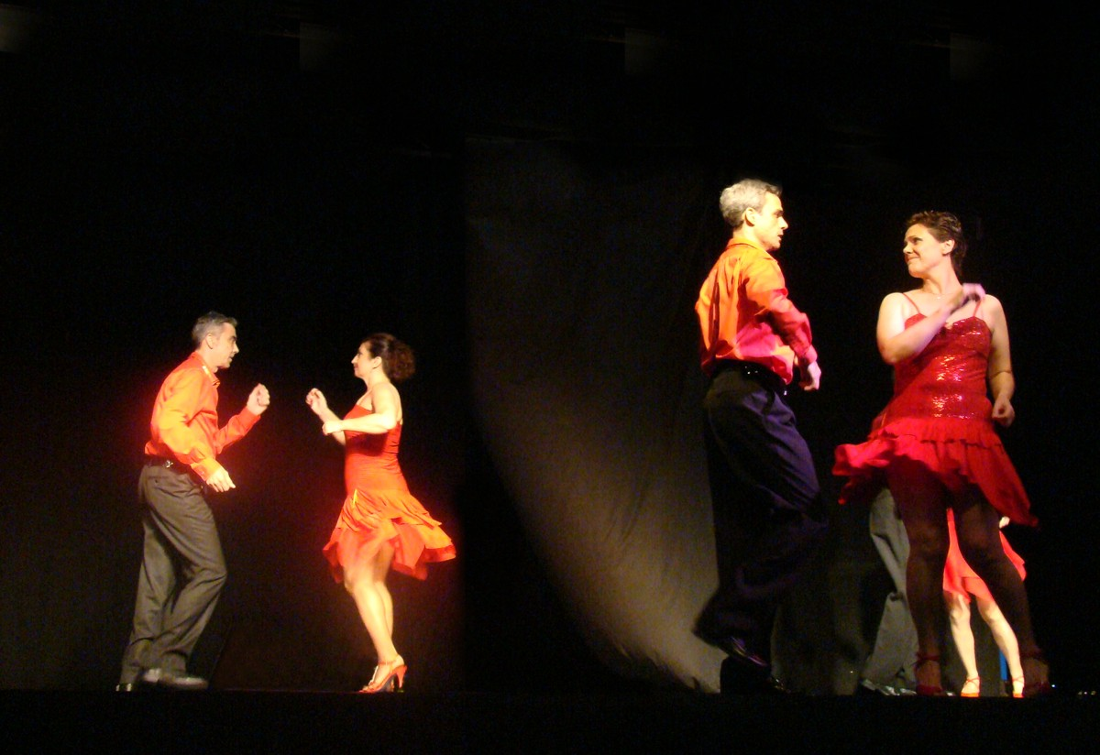
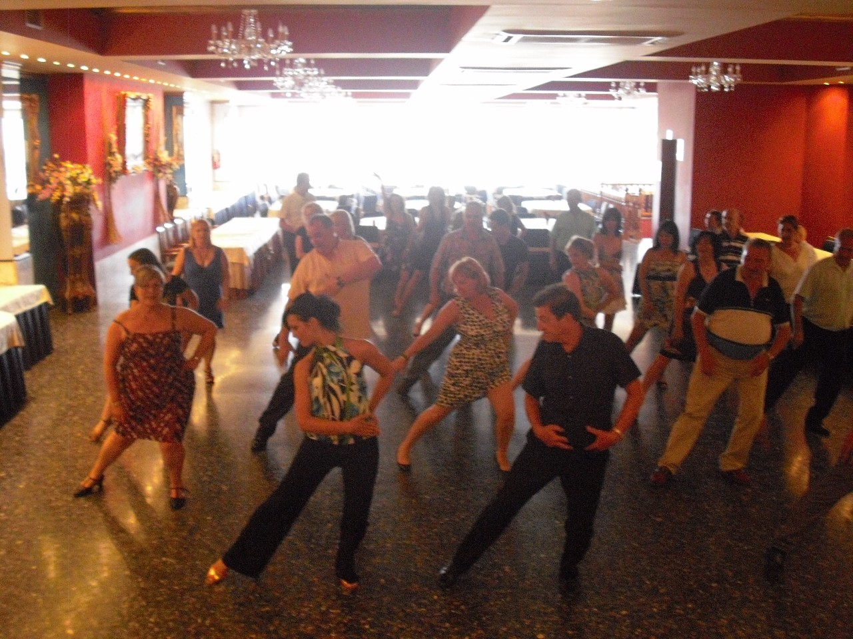
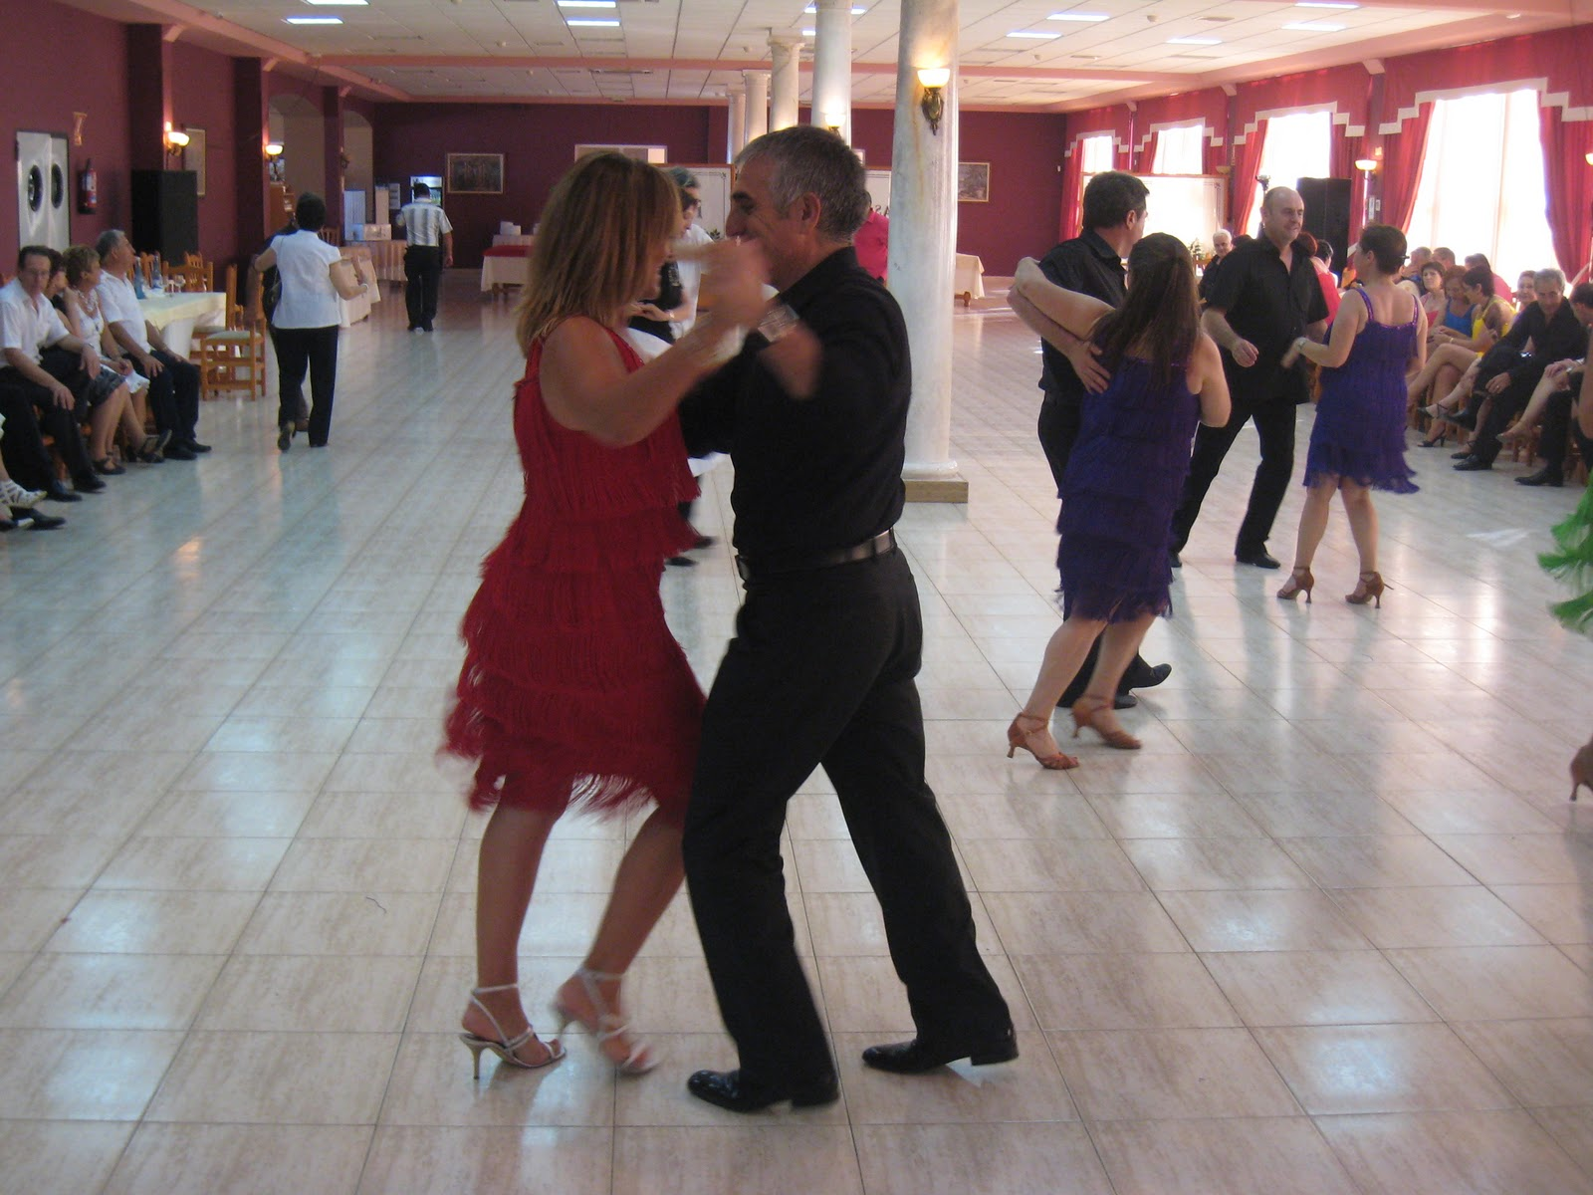
Tomar clases de baile hace trabajar a nuestras neuronas para iniciar un nuevo aprendizaje.

Slide 26
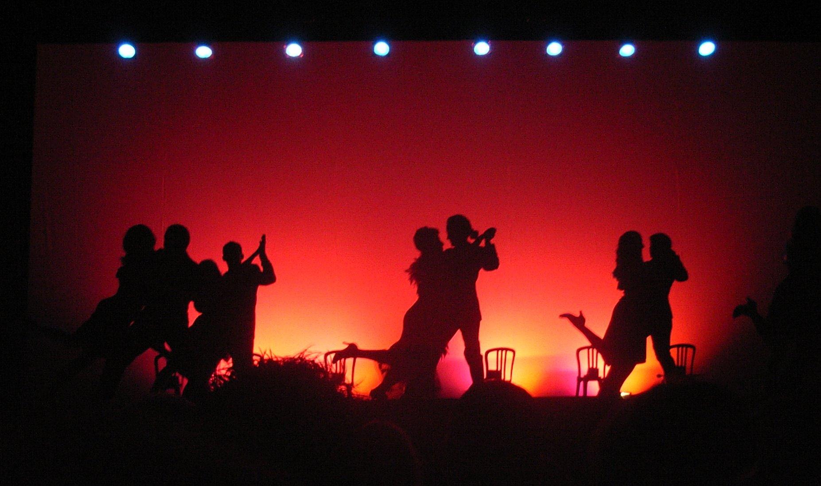
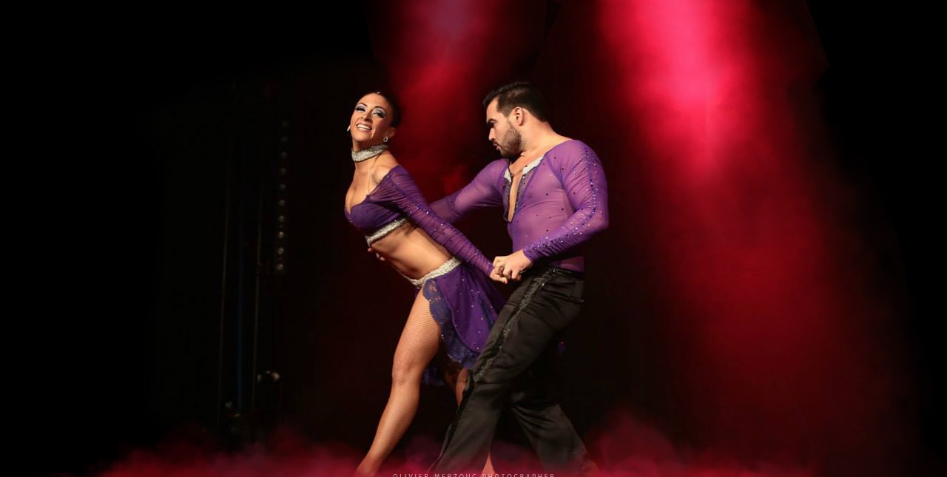

Slide 27
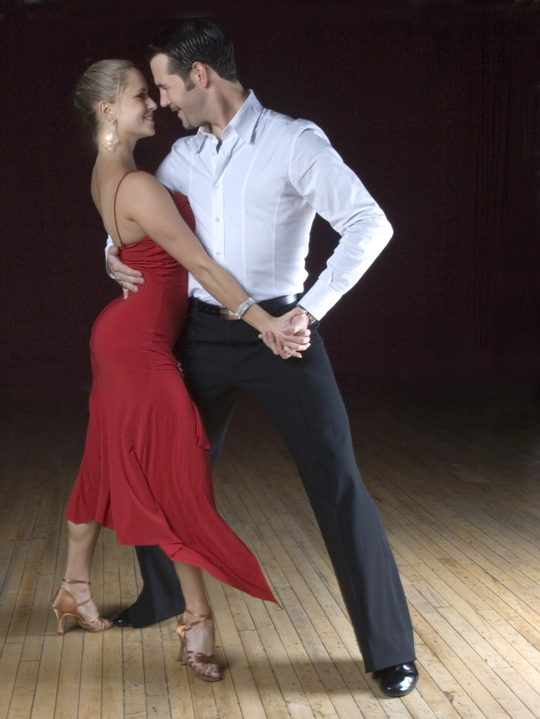
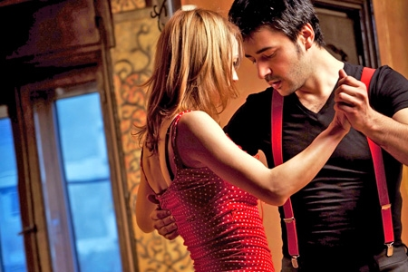
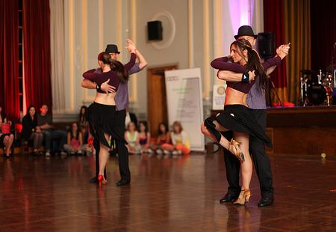
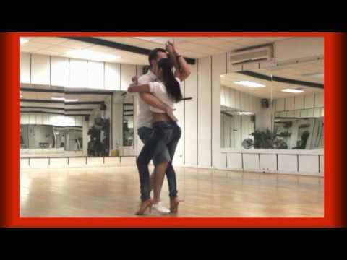
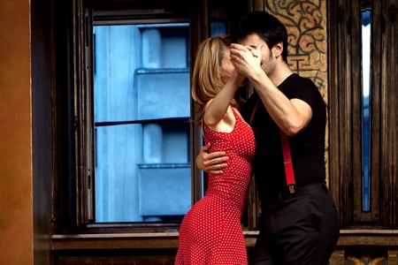

Slide 28




Riéndonos, jugando, empleando los sentidos, saltando y cantando.

Slide 29




No importa la edad, no es necesario hacer movimientos de exhibición…
Sólo déjate llevar y una sonrisa iluminará tu rostro…

Slide 30


Así que ya sabes, comienza tu día a día con la compañía de la música y bailando…y verás que bien te sentirás.

Slide 31



¡¡Anímate y diviértete!!
¡¡UN ABRAZO CON MUCHO RITMOOO!!
Septiembre 2014
Charo.zs

Slide 32









¿Te ha gustado?
Puedes ver más entrando
Aquí
Además puedes recibir powerpoints en tu correo electrónico suscribiéndote aquí:
Esta presentación powerpoint ha sido creada y compartida única y exclusivamente para mispps.com

